Slide 1
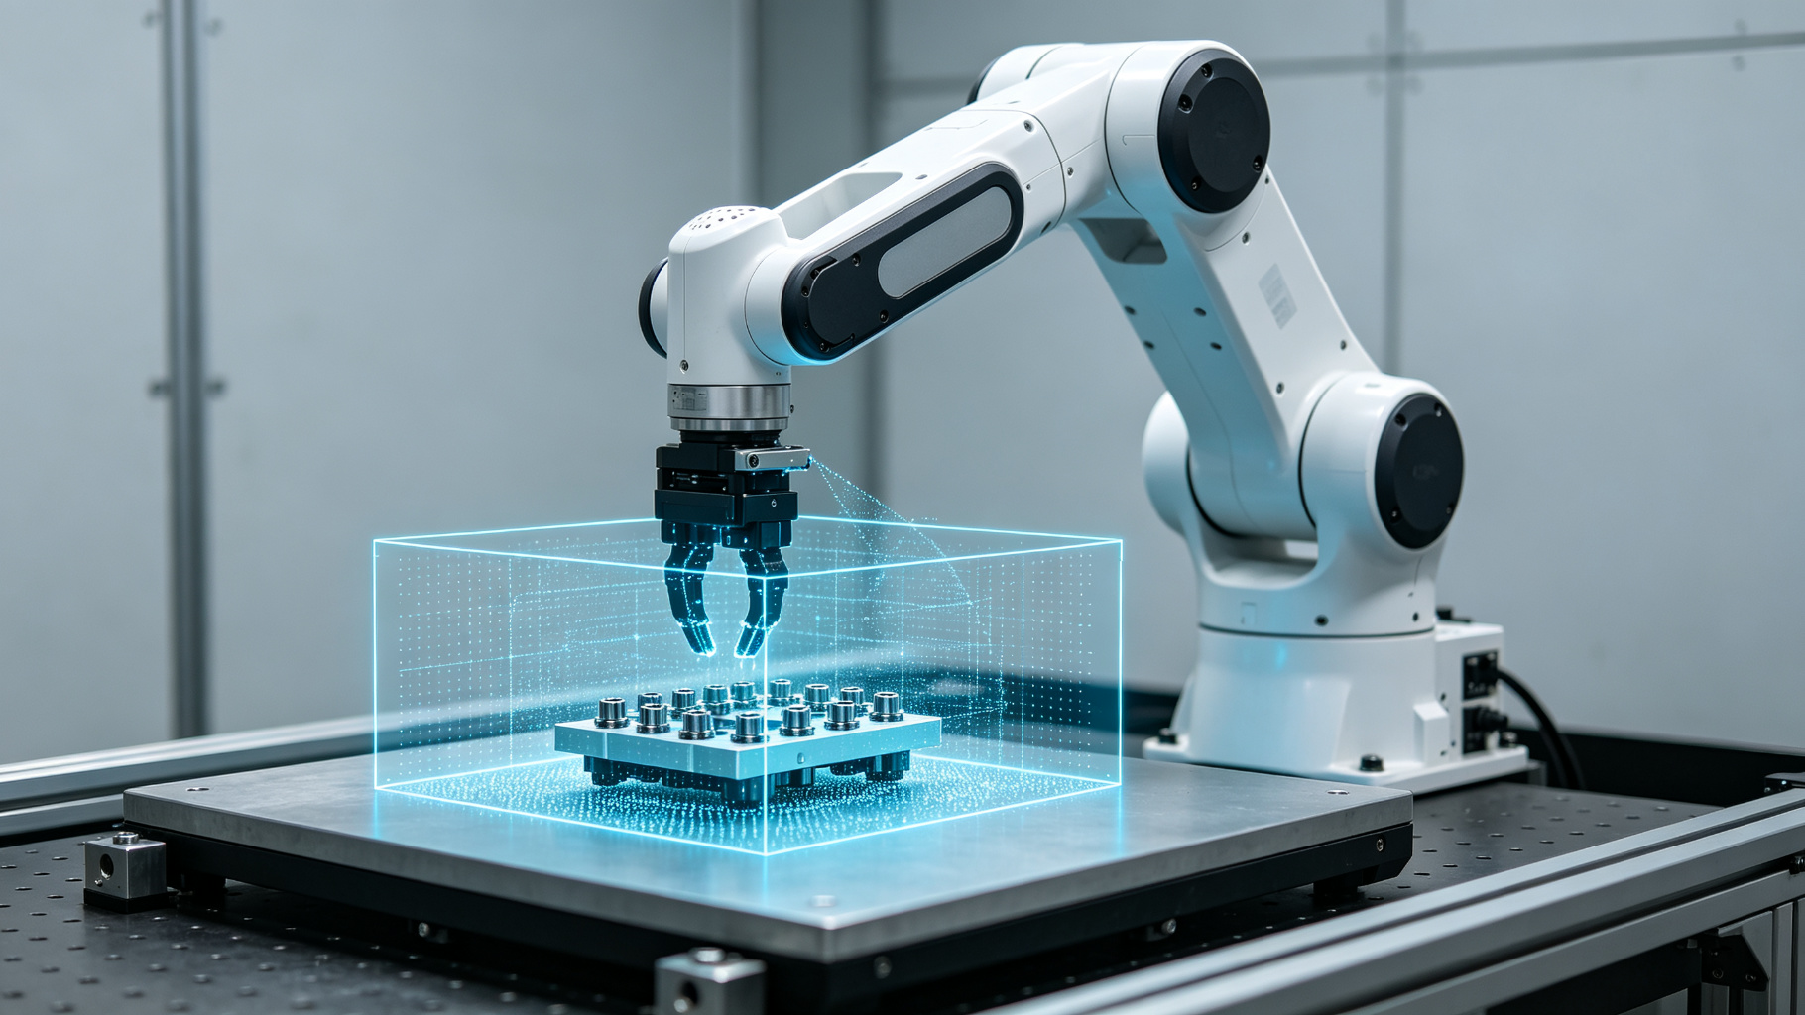
基于深度学习和改进路径规划的
机械臂分拣系统研究
硕士学位论文中期答辩
答 辩 人：XXX 指导教师：XXX 教授
学 院：XXX学院 学科专业：控制科学与工程
答辩日期：2026 年 9 月
Notes:
各位老师好，我是XXX，指导教师是XXX教授。今天汇报的题目是《基于深度学习和改进路径规划的机械臂分拣系统研究》。汇报将从研究背景、已完成工作、阶段性实验结果、存在问题及后续工作计划几个方面展开。

Slide 2
目 录
CONTENTS
01
研究背景与意义
行业需求、技术现状与研究缺口
02
研究目标与技术路线
研究内容分解与系统总体方案
03
已完成的研究工作
视觉识别模型、改进路径规划算法
04
阶段性实验与结果分析
仿真平台搭建与关键指标对比
05
问题分析与后续计划
当前不足、时间安排与预期成果
Notes:
本次汇报分为五个部分：首先回顾研究背景与意义，其次介绍研究目标与技术路线，重点汇报已完成的视觉识别与路径规划工作，随后展示阶段性实验结果，最后分析当前存在的问题并给出后续工作计划。

Slide 3
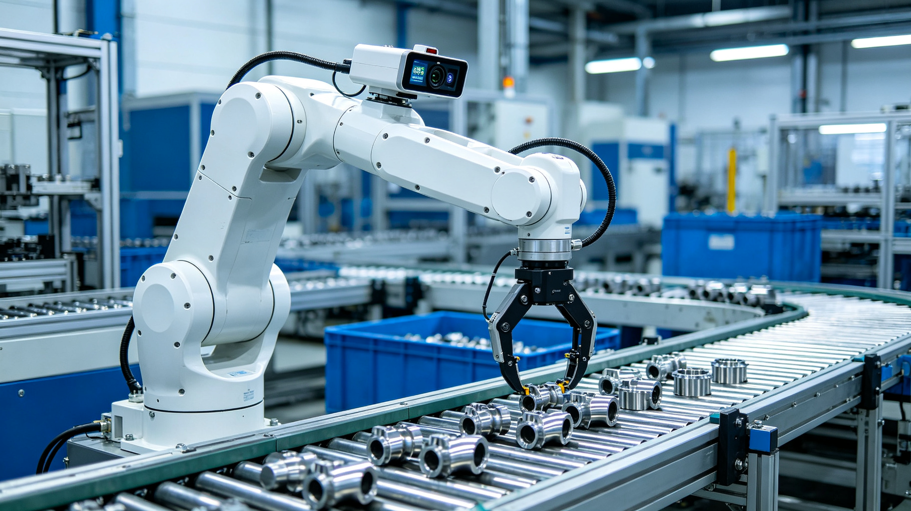
01 研究背景与意义
研究背景与意义
制造业智能化转型的必然要求
"工业4.0""中国制造2025"推动制造业由自动化向柔性化、智能化升级。在物流仓储、电子装配、食品医药等环节，分拣是物料流转的核心，其效率与柔性直接决定整条产线的产能与成本。
传统分拣方式难以适应柔性需求
人工分拣劳动强度大、一致性差、人力成本上升；传统工业机械臂依赖固定示教编程，仅适应结构化环境，对目标位姿变化、杂乱堆叠及未知物体的适应能力不足。
深度学习与智能规划带来新机遇
深度学习赋予非结构化环境感知能力；改进规划算法保障轨迹实时最优。
研究意义 融合深度学习视觉感知与改进路径规划，提升复杂分拣场景下的识别精度、抓取成功率与分拣效率。
基于深度学习和改进路径规划的机械臂分拣系统研究
03
Notes:
首先介绍研究背景。左图为工业机械臂智能分拣场景。制造业智能化转型对柔性分拣提出迫切需求，而传统人工与示教式机械臂在非结构化场景下适应性不足。深度学习与智能路径规划的发展，为解决这一矛盾提供了新的技术路径，这正是本课题的出发点。

Slide 4
02 研究目标与技术路线
研究目标与研究内容
总体研究目标
主要研究内容
面向复杂分拣场景，构建集视觉感知、位姿估计与运动规划于一体的机械臂智能分拣系统。
在保证目标识别精度与抓取成功率的同时，提升路径规划的实时性与轨迹最优性，实现"看得准、抓得稳、走得快"。
1
基于深度学习的目标识别与位姿估计
构建分拣工件数据集，研究改进的目标检测网络与 6D 位姿估计方法，实现对杂乱堆叠工件的识别与抓取位姿求解。
2
改进机械臂路径规划算法
针对 RRT* 等算法收敛慢、路径冗余问题，改进采样策略与代价函数，兼顾规划效率、路径长度与轨迹平滑度。
3
分拣系统集成与实验验证
搭建仿真（及实物）实验平台，完成视觉—规划—控制闭环，通过对比实验验证所提方法的有效性。
基于深度学习和改进路径规划的机械臂分拣系统研究
04
Notes:
本课题的总体目标是构建一套视觉感知与运动规划融合的智能分拣系统。围绕这一目标分解为三项研究内容：一是基于深度学习的目标识别与位姿估计，二是改进的机械臂路径规划算法，三是系统集成与实验验证。三者构成从感知到决策再到执行的完整链路。

Slide 5
02 研究目标与技术路线
系统总体技术路线
系统按"感知—决策—执行"三级闭环运行，视觉模块输出抓取位姿，规划模块输出无碰撞最优轨迹。
① 数据采集
② 视觉感知
③ 路径规划
④ 分拣执行
RGB-D 相机采集点云与彩色图像；工件数据集构建与标注；点云预处理、配准与分割。
改进目标检测网络识别工件类别；6D 位姿估计求解物体空间位姿；输出抓取点与抓取方向。
改进 RRT* / 智能优化算法；碰撞检测；路径平滑与时间最优参数化。
机械臂轨迹跟踪抓取与放置；多工件连续分拣闭环。
两条主线：视觉感知保证"看得准"，改进路径规划保证"走得快"，二者在分拣任务层协同优化。
基于深度学习和改进路径规划的机械臂分拣系统研究
05
Notes:
这是系统总体技术路线。整个系统按感知—决策—执行三级闭环运行：首先通过RGB-D相机采集数据并构建数据集；随后由深度学习模型完成目标检测与6D位姿估计，输出抓取位姿；接着由改进路径规划算法生成无碰撞最优轨迹；最后驱动机械臂完成抓取与放置。视觉与规划两条主线在分拣任务层协同。

Slide 6
03 已完成的研究工作
研究进度总览
截至目前，课题按计划推进，主体算法已完成仿真验证，整体进度约完成 60%。
开题阶段
中期阶段（当前）
结题阶段
文献调研 开题报告
方案论证 任务分解
视觉模型搭建 路径规划算法改进
仿真实验与对比分析
系统集成 实物验证
论文撰写 答辩
已完成
待开展
进行中 · 本次汇报重点
已完成工作清单
· 分拣工件数据集采集与标注
· 目标检测与位姿估计模型搭建训练
· 改进路径规划算法设计与仿真
· 对比实验平台搭建与初步验证
基于深度学习和改进路径规划的机械臂分拣系统研究
06
Notes:
这是课题整体进度。开题阶段的文献调研、开题报告和方案论证已完成；当前处于中期阶段，视觉模型与改进路径规划算法的主体工作已经完成，正在进行仿真实验与优化；后续将开展系统集成、实物验证和论文撰写。整体进度约完成百分之六十，符合预期计划。

Slide 7
03 已完成的研究工作 · 7.1
基于深度学习的目标识别与位姿估计
主要完成工作
初步训练结果
①
数据集构建与标注
指标 | 基线模型 | 改进模型
mAP@0.5 | 待填 | 待填
推理速度 (FPS) | 待填 | 待填
位姿估计误差 | 待填 | 待填
采集分拣工件 RGB-D 图像与点云，完成类别标注与 6D 位姿标注，构建训练 / 验证 / 测试集。
②
改进目标检测网络
以 YOLO 系列为基线，引入轻量注意力机制与多尺度特征融合，提升小目标与遮挡目标检测精度。
③
抓取位姿估计
注：上表数值为占位，正式答辩前替换为真实训练结果；建议附检测 / 位姿估计可视化效果图。
在检测结果基础上估计物体 6D 位姿，结合夹爪尺寸求解可行抓取点与接近方向。
基于深度学习和改进路径规划的机械臂分拣系统研究
07
Notes:
第一部分已完成工作是视觉识别。我们构建了分拣工件数据集并完成标注；以YOLO系列为基线，引入注意力机制与多尺度特征融合改进检测网络；在检测基础上估计6D位姿并求解抓取位姿。右侧表格为初步训练结果对比，正式答辩前将替换为真实数据，并补充检测与位姿估计的可视化效果图。

Slide 8
03 已完成的研究工作 · 7.2
改进机械臂路径规划算法
基线算法与存在问题
本文改进策略
选取 RRT* 作为基线。其在机械臂高维构型空间中具备概率完备性，但直接应用于分拣任务存在以下不足：
①
目标偏置混合采样
引入目标偏向采样与启发式引导，引导树向目标生长，加速初始可行解收敛。
· 随机采样导致初始可行解获取慢，规划时间长
· 路径含冗余节点，转折多、不平滑
· 仅以路径长度为代价，未考虑碰撞风险与执行效率
②
综合代价函数
融合路径长度、关节运动平滑度与障碍距离，构造综合代价函数优化重选父节点。
③
路径剪枝与平滑
对规划路径进行冗余节点剪枝，并采用 B 样条插值平滑，生成可直接跟踪的连续轨迹。
算法流程：初始化构型树 → 改进采样 → 碰撞检测与最近邻 → 综合代价重选父节点 → 路径剪枝平滑 → 输出最优轨迹
基于深度学习和改进路径规划的机械臂分拣系统研究
08
Notes:
第二部分是改进路径规划算法。我们以RRT*为基线，针对其收敛慢、路径冗余、代价单一三个问题，从目标偏置混合采样、综合代价函数、路径剪枝与B样条平滑三方面进行改进。改进后算法在保证概率完备的同时，提升了规划速度与轨迹质量，下一页将给出与基线算法的对比实验结果。

Slide 9
04 阶段性实验与结果分析
阶段性实验与结果分析
实验设置
路径规划算法对比（示意数据）
仿真平台：ROS + Gazebo / MoveIt
机械臂：6 自由度工业机械臂
实验场景：含障碍的分拣工位
对比方法：RRT*、改进 RRT*
评价指标：规划时间、路径长度、转折数、成功率
实验次数：每组 20 次取均值
评价指标 | RRT* | 改进算法 | 提升
平均规划时间 (s) | 待填 | 待填 | ↓
路径长度 | 待填 | 待填 | ↓
路径转折数 | 待填 | 待填 | ↓
规划成功率 (%) | 待填 | 待填 | ↑
注：表中数值为占位，正式答辩前替换为真实实验均值。
初步结论：改进算法在规划时间、路径长度与转折数上均优于 RRT* 基线，成功率相当或更高，验证了目标偏置采样与综合代价函数的有效性。
基于深度学习和改进路径规划的机械臂分拣系统研究
09
Notes:
在ROS+Gazebo仿真平台上搭建了含障碍的分拣工位，对比RRT*与改进算法。从规划时间、路径长度、转折数和成功率四个指标进行评价，每组重复20次取均值。初步结果表明，改进算法在各项指标上均优于基线。正式答辩前将填入真实数据，并补充路径规划轨迹对比图。

Slide 10
05 问题分析与后续计划
当前存在的问题与不足
已初步验证
尚未解决 / 待完善
· 数据集采集与模型训练流程已跑通
· 改进路径规划算法仿真对比有效
· 感知模块与规划模块接口已打通
· 分拣任务主流程闭环可复现
· 复杂光照、强遮挡下识别鲁棒性不足
· 动态障碍下在线重规划实时性待提升
· 尚未在真实机械臂上完成闭环验证
· 多工件连续分拣的任务调度研究不足
基于深度学习和改进路径规划的机械臂分拣系统研究
10
Notes:
客观汇报当前工作的不足。左侧是已经初步验证的部分，右侧是下一阶段需要重点解决的问题：一是复杂场景下视觉鲁棒性，二是动态重规划实时性，三是实物平台闭环验证，四是多工件连续分拣调度。这些问题将在后续工作中逐一解决。

Slide 11
05 问题分析与后续计划
后续工作计划
2026.09
2026.11
2027.01
2027.03
2027.04
视觉模型优化
动态重规划
系统集成与实物
论文撰写与答辩
近期重点：9–11 月完成视觉模型鲁棒性提升与动态重规划算法，年底前进入实物集成。
基于深度学习和改进路径规划的机械臂分拣系统研究
11
Notes:
后续工作计划按四个阶段安排：9到11月优化视觉模型鲁棒性；10到12月研究动态障碍下的在线重规划；12月到次年2月进行系统集成与实物验证；1月到4月撰写学位论文并准备答辩。近期重点是视觉模型优化和动态重规划，为年底实物集成做准备。

Slide 12
05 问题分析与后续计划
预期研究成果与创新点
预期成果
主要创新点
· 完成硕士学位论文一篇
· 形成一套机械臂智能分拣系统（仿真 + 实物）
· 拟投稿学术论文 1–2 篇
· 申请软件著作权 / 发明专利（视进展）
①
视觉感知与运动规划协同：面向分拣任务，将视觉置信度反馈融入规划代价，实现感知—决策联合优化。
②
改进采样式路径规划：目标偏置混合采样 + 综合代价函数 + 路径平滑，兼顾实时性与轨迹质量。
③
闭环实验验证：在真实机械臂平台完成视觉—规划—执行闭环，验证方法的工程可用性。
基于深度学习和改进路径规划的机械臂分拣系统研究
12
Notes:
预期成果包括学位论文、完整的分拣系统、学术论文以及软著专利。主要创新点有三：一是视觉与规划的协同优化，二是改进的采样式路径规划算法，三是在真实机械臂平台上完成闭环验证。后续将围绕这些目标继续推进。

Slide 13

恳请各位老师批评指正
THANKS FOR YOUR ATTENTION
Notes:
以上就是我的中期汇报内容。感谢导师和实验室同学在课题开展过程中的指导与帮助，恳请各位老师批评指正，谢谢！

